Slide 1

EL BAUTISMO EN EL ESPIRITU SANTO

Slide 2
VERDAD CENTRAL: “Dios nos dio el Espíritu Santo para que todo aquel que cree en Cristo sea lleno de Él”.
VERSICULO CLAVE: “Porque para vosotros es la promesa, y para vuestros hijos, y para todos los que están lejos; para cuantos el Señor nuestro Dios llamare”, Hechos 2:39.
FUNDAMENTO BÍBLICO: Hechos 1:4-8; 2:1-18, 37-39.

Slide 3
INTRODUCCIÓN
Ser cristiano pentecostal significa estar lleno del Espíritu Santo, y disponer de su poder a fin de vivir para Jesús y ser transformados de manera que cada vez seamos más semejantes a Él. Ilustre esto con una jarra de agua y un vaso.
Jesús habló del bautismo del Espíritu Santo, este viene del Padre y a través de Él recibimos poder a fin de vivir para Cristo y ser testigos suyos. Ilustre esto metiendo el vaso lleno de agua dentro de la jarra.
Todos los seguidores de Jesús pueden recibir el bautismo en el Espíritu Santo.

Slide 4
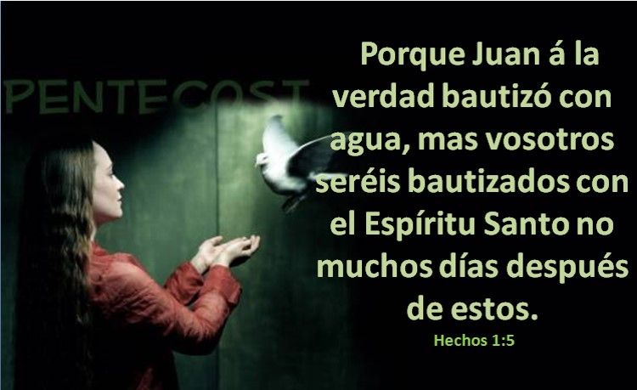
EL ANUNCIO DEL BAUTISMO EN EL ESPIRITU SANTO.
Hechos 1:4-8.
1

Slide 5
Las instrucciones de Jesús a sus discípulos, V.4-5.
  Que esperaran en Jerusalén el bautismo en el Espíritu Santo que les había prometido, V.4.
  Que Juan bautizó con agua, mas ellos serían bautizados con el Espíritu Santo dentro de no muchos días, V.5.
    Los profetas hablaron de esta promesa, Isaías 32:15. Joel 2:28-32.
    Jesús les aseguró que ellos recibirían esta promesa después que Él ascendiera al cielo, Juan 14:15-31.

Slide 6
Los discípulos hacen una ultima pregunta a Jesús, V.6-8.
  La pregunta: “Señor, ¿restauraras el reino a Israel en este tiempo?”, V.6.
  La respuesta: Jesús hizo que se centraran en la tarea que tenían por delante y les recordó dos cosas, V,7-8.
    Que el plan de restaurar a Israel no era para ese momento, por eso especular acerca de la hora y fecha de esta restauración no era apropiado para ellos.
    Que el plan urgente ahora es compartir el Evangelio, por eso recibirían poder del Espíritu Santo para ser testigos de Cristo.

Slide 7
    Hoy, hay que tener un equilibrio al enfocarnos en la proclamación de respuestas piadosas a los problemas políticos o seculares y el llamado a proclamar con poder el Reino de Dios.

Slide 8
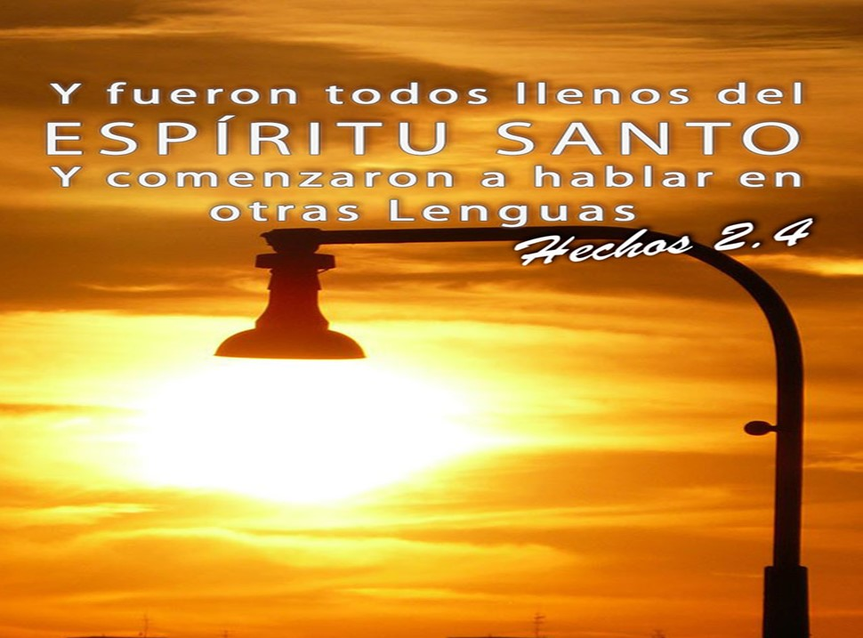
RECIBEN EL BAUTISMO EN EL ESPÍRITU.
Hechos 2:1-13.
2

Slide 9
Los discípulos son llenados del Espíritu Santo, V.1-4.
  Ellos recibieron el Espíritu Santo en el “Dia de Pentecostés”.
  Ellos recibieron el Espíritu Santo acompañado de varios sucesos:
    Estaban todos unánimes juntos.
    El sonido como de un viento recio.
    La aparición como lenguas de fuego.
    Hablaron lenguas que no conocían.

Slide 10
La multitud escuchó a los discípulos hablar en otras lenguas, V.5-13.
  Ellos oyeron hablar de las maravillosas obras de Dios en su propia lengua, V.5-6.
  Ellos los oyeron alabar a Dios en sus lenguas sin el acento típico de los galileos, V. 7-8.
  Ellos procedían de lugares situados fuera del imperio romano, como Persia y Mesopotamia, V.9-11.
  Ellos atribuyeron lo que sucedía a una supuesta ebriedad, V.12-13.

Slide 11
Hoy, Dios sigue dando poder a los suyos con el bautismo en el Espíritu Santo, la evidencia física inicial es hablar en otras lenguas, pídalo hoy mismo a Dios si aun no lo ha recibido.

Slide 12
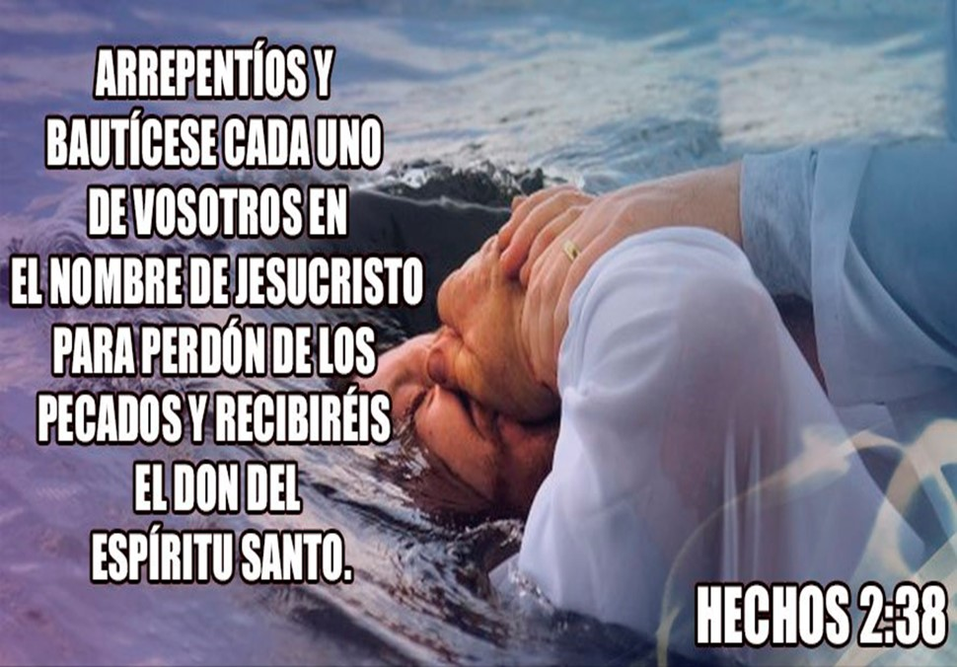
EL BAUTISMO ES PARA TODOS LOS CREYENTES.
Hechos 2:14-18, 37-39.
3

Slide 13
Pedro bajo la dirección del Espíritu Santo habló a la multitud, V.14-18.
  El descartó la idea de que lo que estaban oyendo no era consecuencia de la ebriedad, V.14-15.
  El dejo bien claro que este suceso era el cumplimiento de la profecía de Joel, V.16-18. Joel 2:28-32.
  El dejo bien claro que el Espíritu Santo se propagaría por las generaciones hasta el regreso de Cristo, V.18-21.

Slide 14
Pedro al proclamar la verdad acerca de Jesús, el Espíritu Santo comenzó a trabajar en Él, V.22-36.
  El Espíritu Santo lo llenó de valor y denuedo.
  El Espíritu Santo trajo convicción a la multitud, V.37.
  El Espíritu Santo lo dirigió para constituir la esencia misma del llamado al Evangelio, “Arrepentíos y bautícese cada uno de vosotros… y recibiréis el don del Espíritu Santo, V.38.
  El le recordó a la multitud que el Espíritu Santo sería una experiencia común para todos los cristianos, V. 39. Comparece Isaías 57:19; con Efesios 2:17.

Slide 15
  Hoy, la promesa del Espíritu Santo está al alcance de los creyentes del mundo entero, el propósito del bautismo en el Espíritu Santo es: poder para servir. Este poder transforma nuestra vida.

Slide 16
DISCIPULADO Y MINISTERIO EN ACCION

Slide 17
El bautismo en el Espíritu Santo es para todos los que han creído en Cristo.
El bautismo en el Espíritu Santo se nos da con un propósito divino: ser testigo de Cristo.
Si usted no ha recibido el bautismo en el Espíritu Santo pida al Señor.
Hay que orar para que los cristianos lo reciban y se apoyen en su poder para compartir el evangelio a todos.

Slide 18


